Slide 1
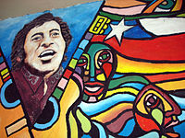
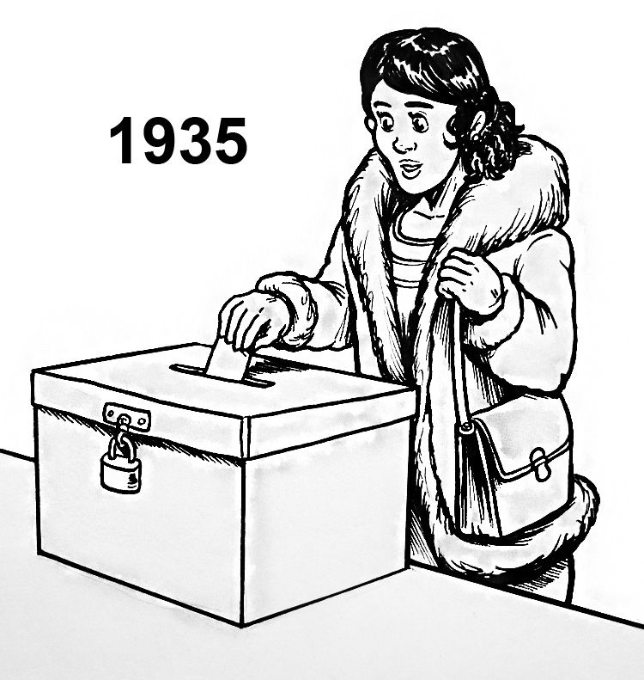
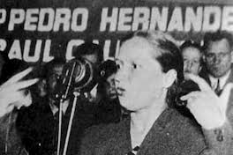
La democratización de la sociedad chilena en el siglo XX
Historia, Geografía y Cs. Sociales
Prof: Etna Vivar N.
Curso: Sexto Básico

Slide 2
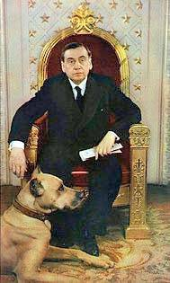
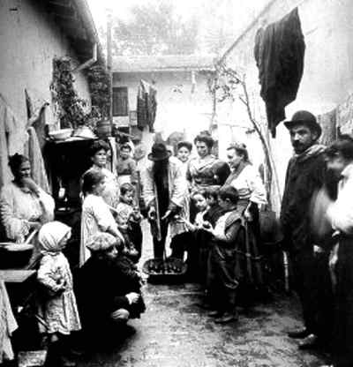
INTRODUCCIÓN
El Chile de 1920 presentaba diversas falencias en su sistema democrático, como por ejemplo el fraude y el cohecho como mecanismo electoral, además de medidas antidemocráticas como la exclusión de las mujeres. El Parlamento dirigía el país desatendiendo las necesidades de la población (Cuestión Social) y desestabilizando la labor de los efímeros ministros de Estado (rotativa ministerial). Frente a este panorama, la elección del Presidente Arturo Alessandri Palma es el inicio de los cambios estructurales respecto de la promulgación de una nueva Constitución (1925), la implementación del Modelo Económico de Sustitución de Importaciones (ISI), la expansión de la participación ciudadana y de la educación.
Vocabulario: Investiga cada palabra en rojo como vocabulario del período estudiado.

Slide 3
¿Cómo lograremos comprender qué pasó con la sociedad chilena durante el siglo XX?
OA 1: Explicar y dar ejemplos de la progresiva democratización de la sociedad durante el siglo XX, considerando el acceso creciente al voto, la participación de la mujer en la vida pública y el acceso a la educación y a la cultura, entre otros.
OA 9: Explicar y dar ejemplos de aspectos que se mantienen y aspectos que han cambiado o se han desarrollado en la sociedad chilena a lo largo de su historia.
Habilidades: Uso de línea de tiempo, pensamiento crítico, uso de fuentes históricas.

Slide 4
¿Cómo fue el paso del siglo XIX al siglo XX?
Línea del tiempo del siglo XX chileno
República
Parlamentaria
(1891-1925)
República Presidencial
(1925- 1973)
Dictadura
militar
(1973- 1990)
Gobiernos
democráticos
( 1990- 2010)
República Parlamentaria:
El crecimiento económico basado en el Salitre.
El Poder legislativo (Congreso Nacional) adquirió mayor poder. Hubo abuso del Cohecho y constantes rotativas ministeriales.
En lo social, hubo una creciente demanda de los sectores populares para mejorar sus condiciones de vida (Cuestión social)

Slide 5
República Presidencial:
Los enfrentamientos entre el Congreso y el Presidente provocaron una crisis política que terminó con la República Parlamentaria e inició la República Presidencialista.
Sectores antes marginados como la Clase Media y las mujeres, tomaron protagonismo.
Dictadura militar:
En 1973 se produjo un golpe de Estado que instala una Dictadura que interrumpió el proceso de democratización que venía desarrollándose.
El país vivió profundos cambios que siguen presentes hasta el día de hoy.
Gobiernos democráticos:
Luego de 17 años la sociedad acordó una vuelta a la democracia.
Los gobiernos de este período trabajaron para resguardar el sistema democrático, valorar los derechos humanos, un gran desafío.

Slide 6
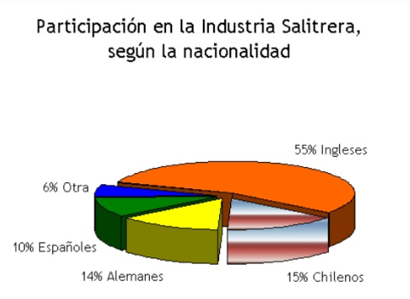
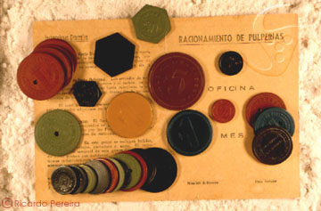
República parlamentaria:
La era del Salitre
La economía chilena se basaba en la exportación del salitre a Europa. Se utilizaba como fertilizante y en fabricación de explosivos. El salitre se obtenía en los desiertos de las provincias de Tarapacá y Antofagasta. (oficinas salitreras).
Gran parte de las Oficinas salitreras estaban en manos de extranjeros. El Estado de Chile obtenía sus ganancias debido a los impuestos que cobraba a los dueños de las empresas

Slide 7
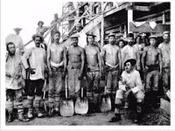
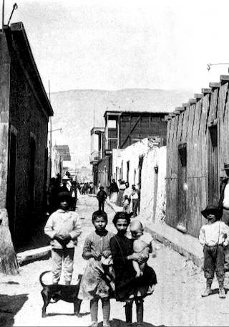
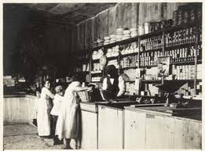
¿Cómo era la vida en las salitreras?
Viviendas
Obreros
Vivían en casas chicas de material ligero. Con mala higiene.
Las condiciones de vida de las salitreras eran parecidas a la de los obreros en Santiago.
Pulperías

Slide 8
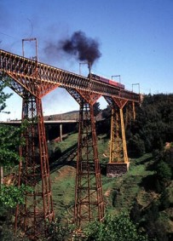
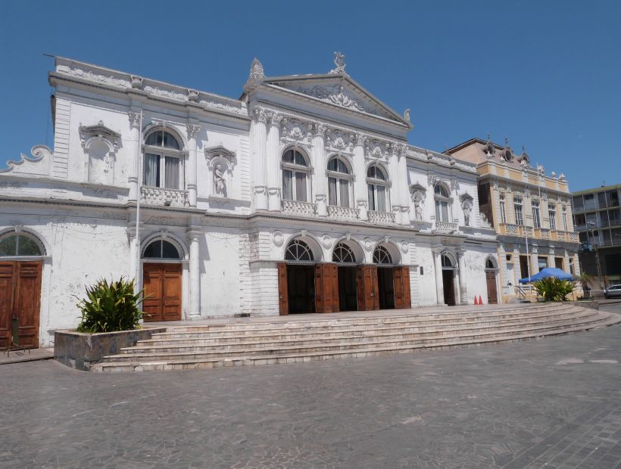
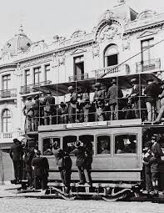
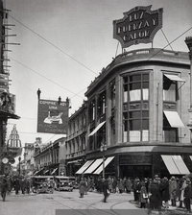
¿Cómo impactó la riqueza del Salitre al país?
Viaducto del Malleco
Teatro Municipal
Electricidad
Tranvías

Slide 9
¿Qué es la Cuestión social?
Se denominó así al conjunto de problemas sociales y materiales que afectaron a los sectores más pobres de la población.
Causas
Proceso de industrialización y extracción del salitre.
Incremento de la migración campo –ciudad.
Indiferencia de los gobernantes.
Precarias condiciones de trabajo
Malas condiciones de viviendas
Hacinamiento y falta de agua potable y alcantarillado
Transmisión de enfermedades y de higiene.
Consecuencias

Slide 10
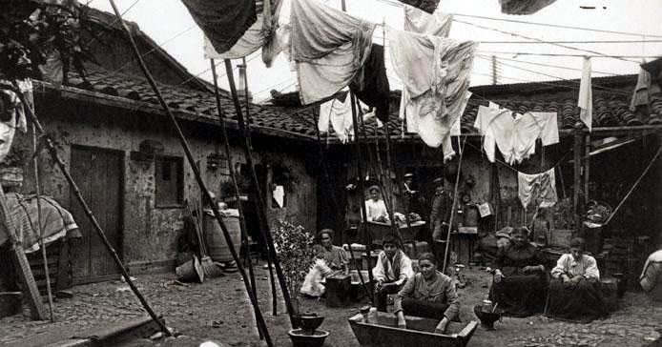
La cuestión social

Slide 11
Actividades.-
Responde en tu cuaderno. (pág, 116-129)
1.- ¿Por qué se habla de la Era del Salitre? Fundamenta.
2.-¿A qué continente y países exportaba salitre nuestro país? (recurso 3, pag. 119)
3.-¿Dónde se explotaba el salitre?
4.- ¿Cómo era la vida en las salitreras? ( pág, 121)
5.-Explica cómo impactó la riqueza del salitre en Chile. (usa recurso 1, pág. 122)
6.-¿Cómo se relaciona la riqueza del salitre con la desigualdad social? (recurso 2, pág. 123)
7.- ¿A qué se llamó la Cuestión social?

